Slide 1
VARAŽDIN
Kruno Brekalo,8.a

Slide 2
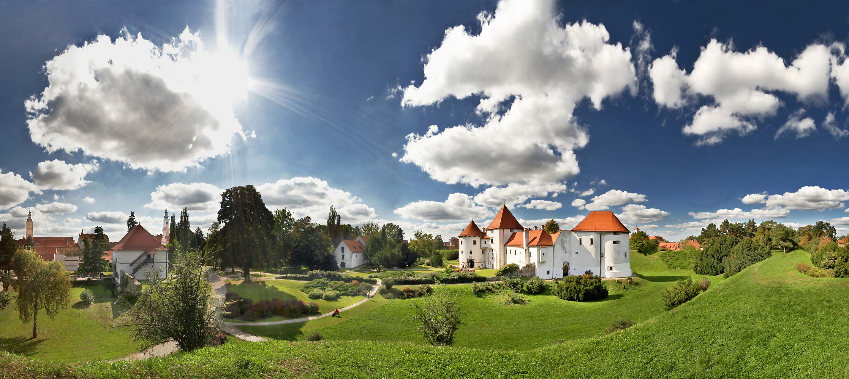
Općenito o Varaždinu
Broj stanovnika:46,946 (uže područje grada ima 38839 stan.)
Sjedište Varaždinske županije
3. grad po BDP-u u Hrvatskoj(6300 eura po stan.)
U jednom povijesnom razdoblju bio je glavni grad Hrvatske
Zbog požara prestaje biti glavni grad i pošto je sve u gradu izgorilo,možemo reći da se gradi potpuno novi barokni Varaždin

Slide 3
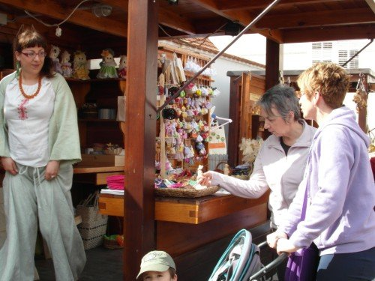
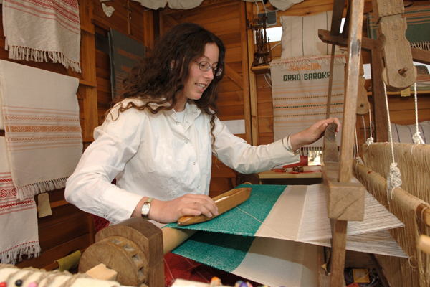
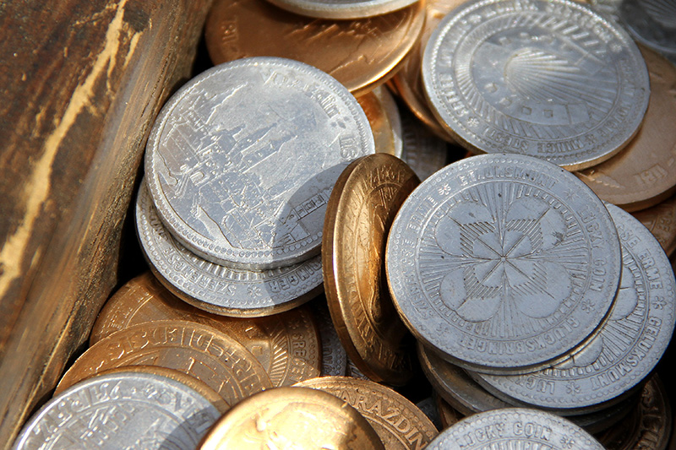
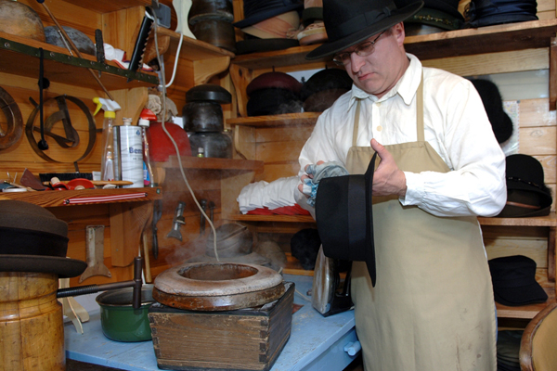
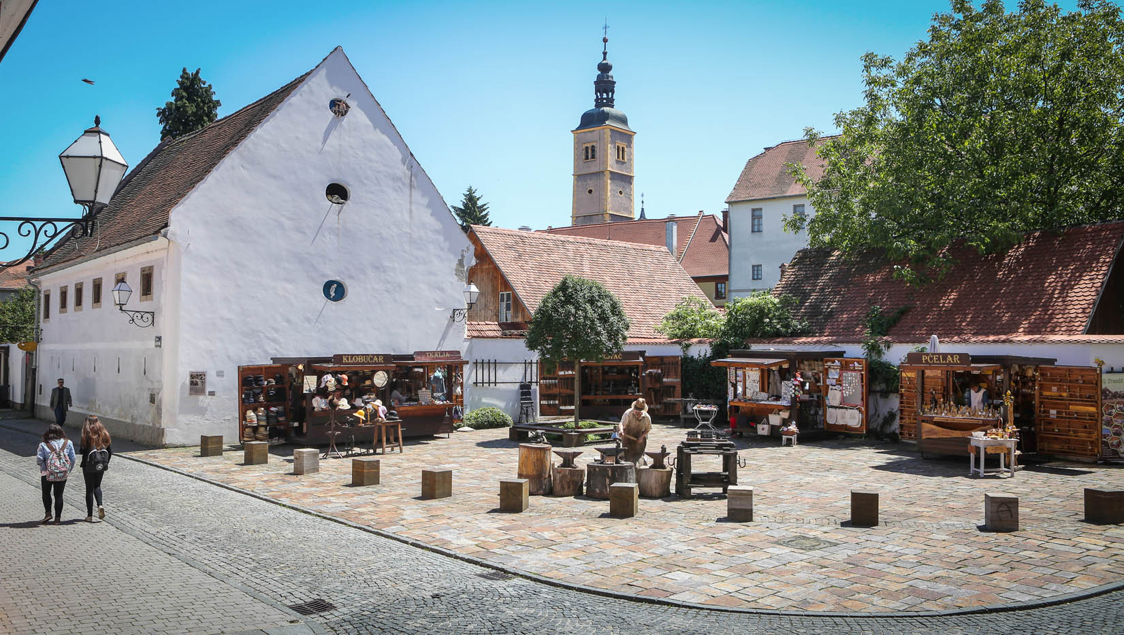
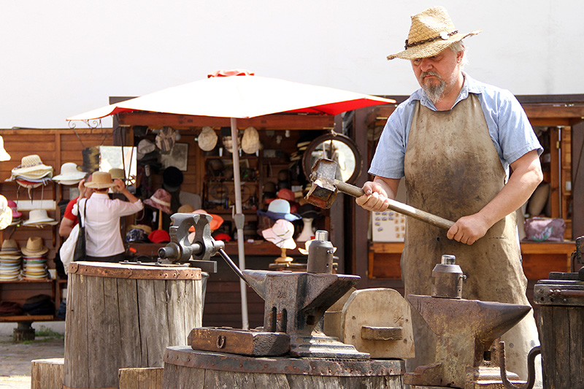
Trg tradicijskih obrta
Na Trgu tradicijskih obrta svoje radove predstavljaju:
klobučar,
kovač,
tkalja,
pčelar,
domaća radinost Krpe i konci,
udruga za očuvanje starih zanata i poticanje kreativnosti Era slobodnih ruku

Slide 4
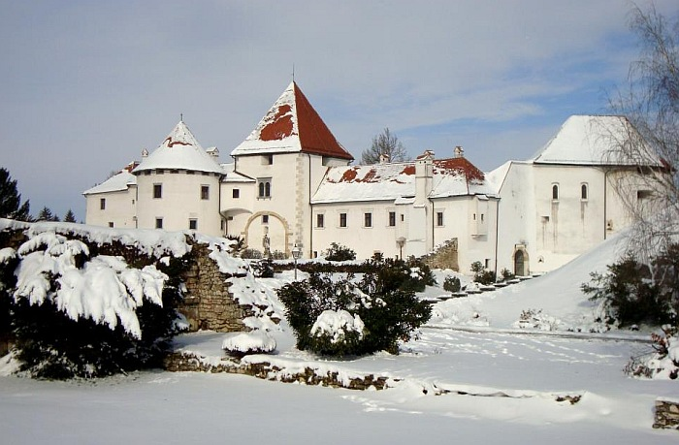
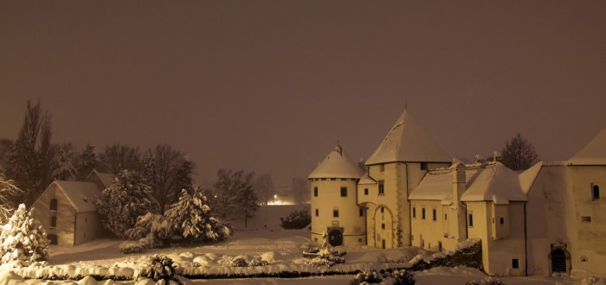
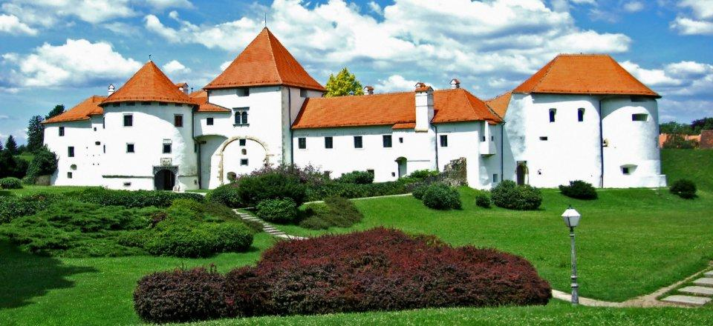
Stari grad Varaždin
Jedna od najvažnijih znamenitosti Varaždina
Spada u Gradski muzej Varaždin

Slide 5
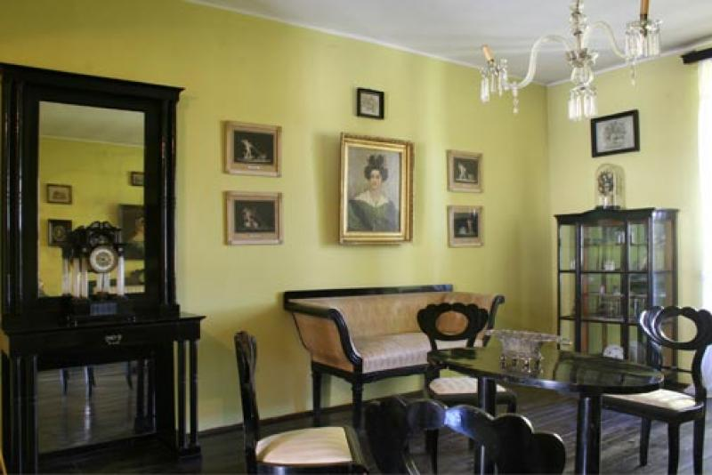
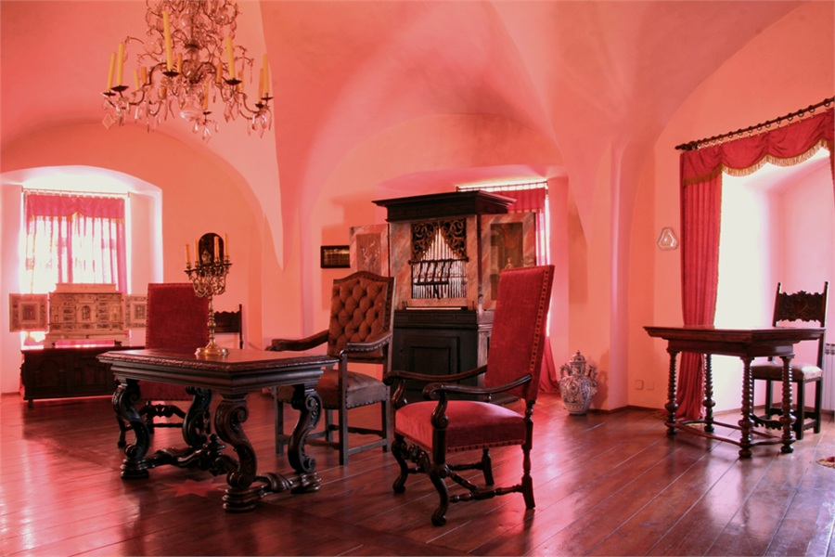
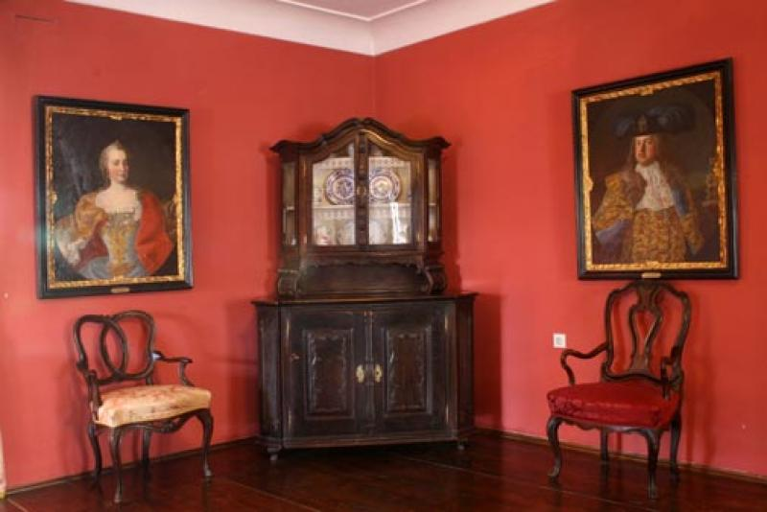
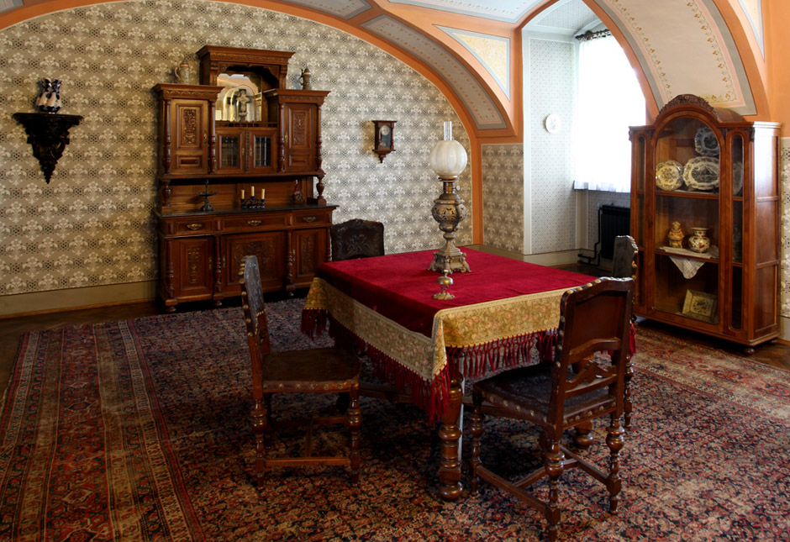
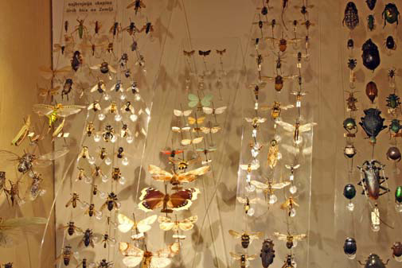
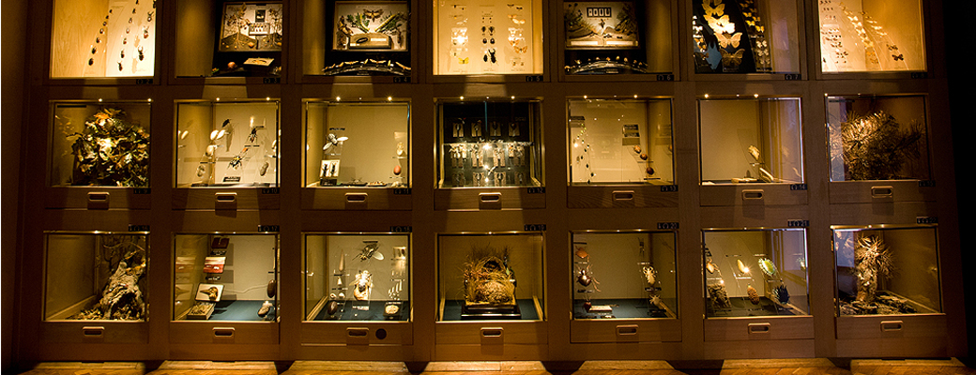
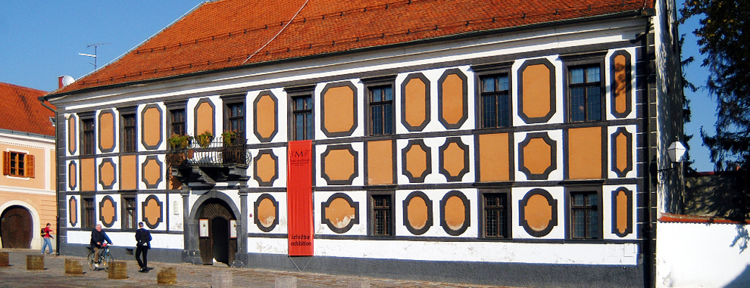
Gradski muzej Varaždin
Podijeljen je u više odjela,neki najvažniji od njih su:
odjel u kojem je smješten upravo Stari grad Varaždin
etnomološki odjel „Svijet kukaca”

Slide 6
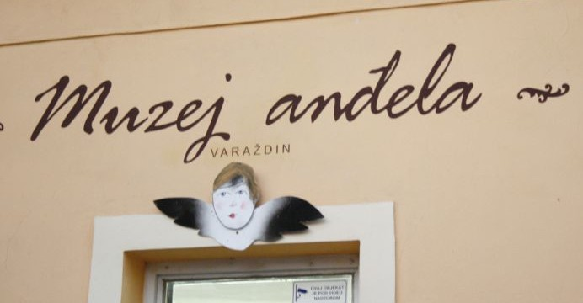
Muzej anđela
Slikar Željko Prstec već se niz godina bavi umjetničkim radom nadahnutim anđelima pod geslom da je Varaždin „grad u kojem anđeli spavaju”

Slide 7
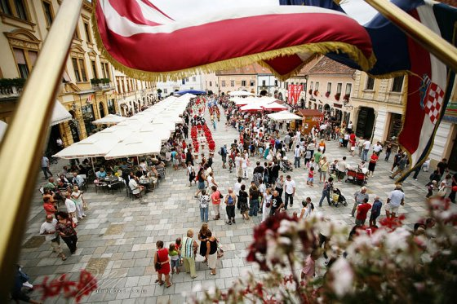
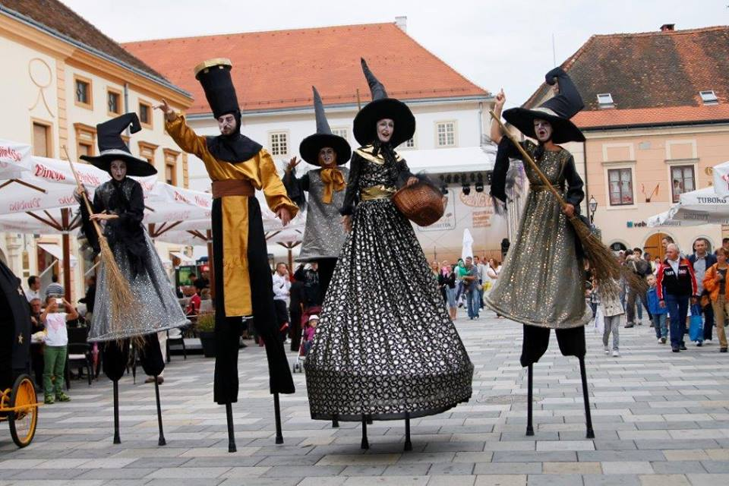
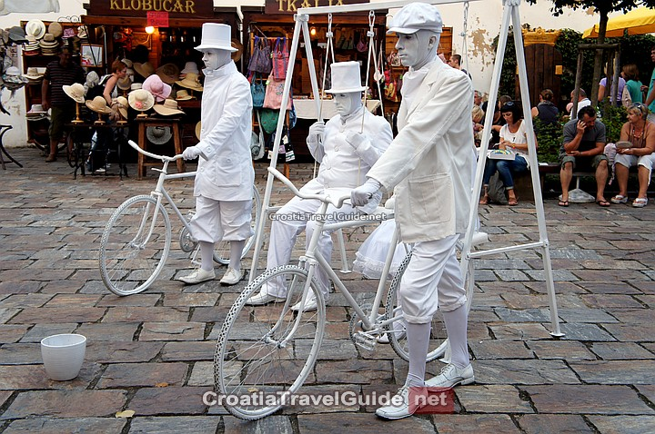
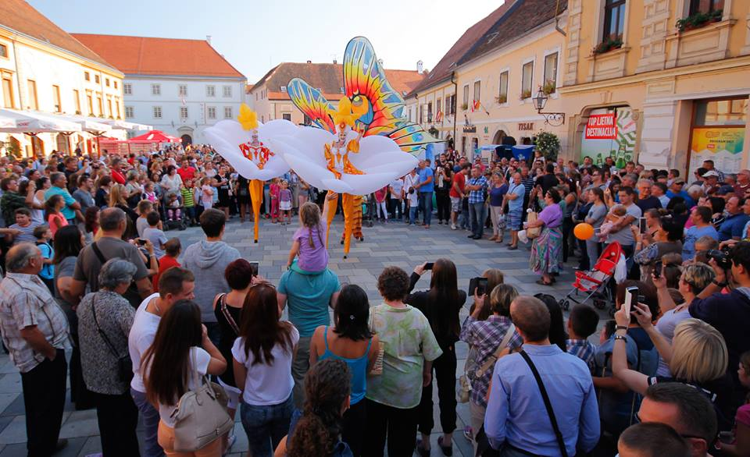
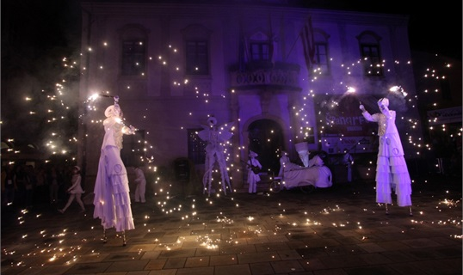
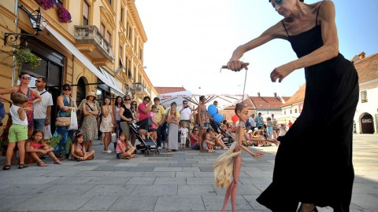
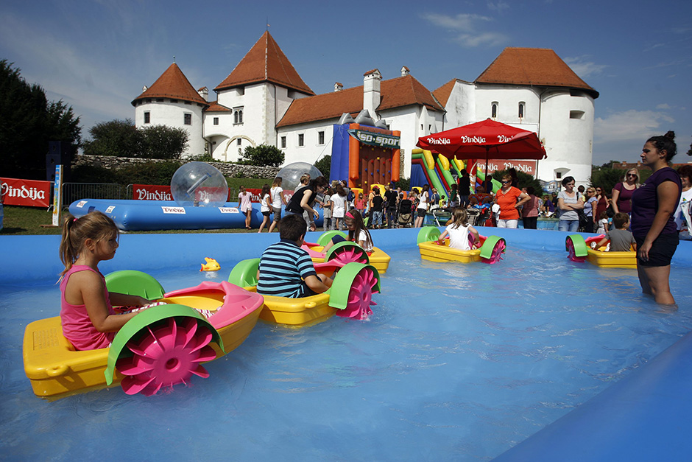
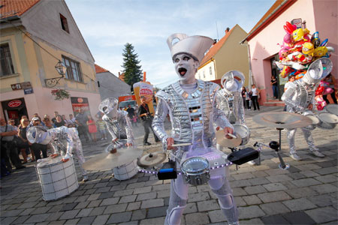
Špancirfest
Ulični festival u Varaždinu
Održava se od 1999. godine pa sve do danas
Ove godine se održava od 18. do 27. kolovoza
Podijeljen je na više festivala namijenjenih različitoj publici

Slide 8
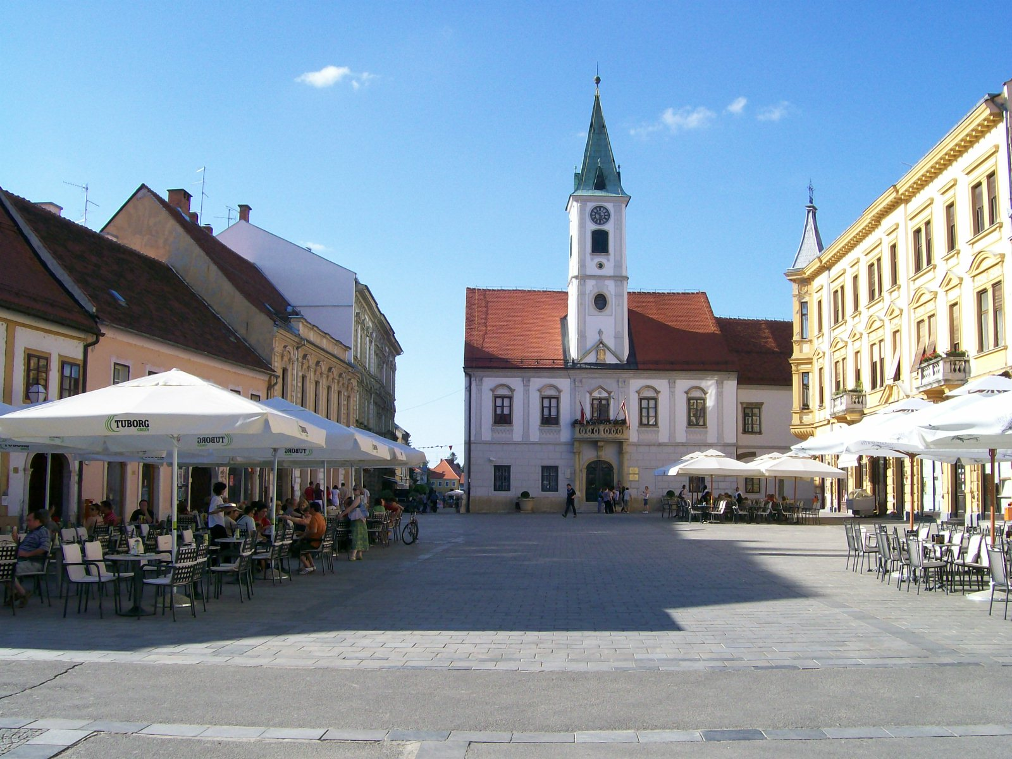
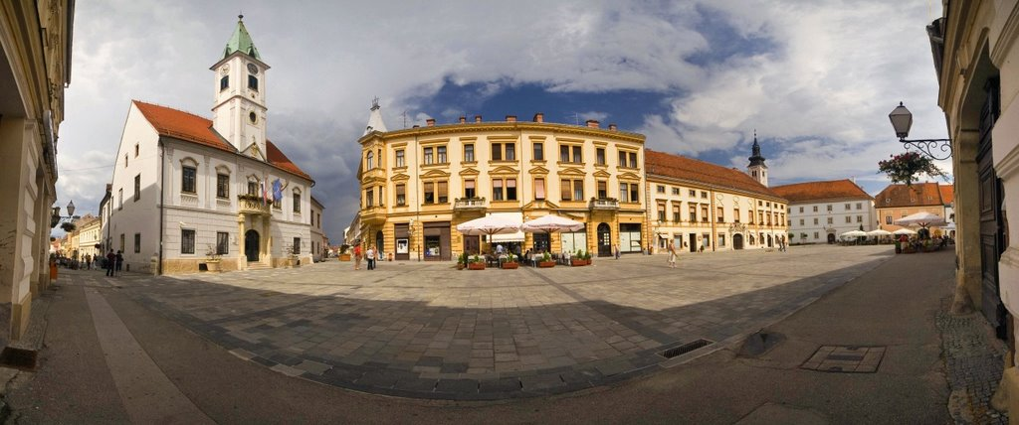
Varaždinski Korzo

Slide 9
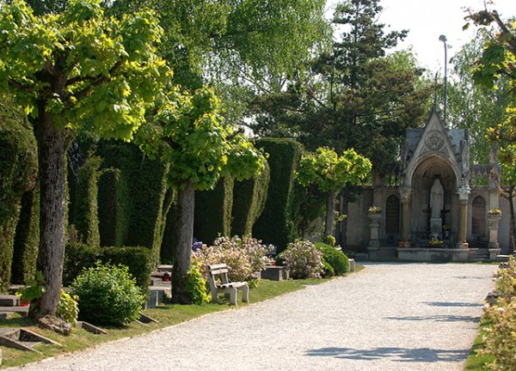
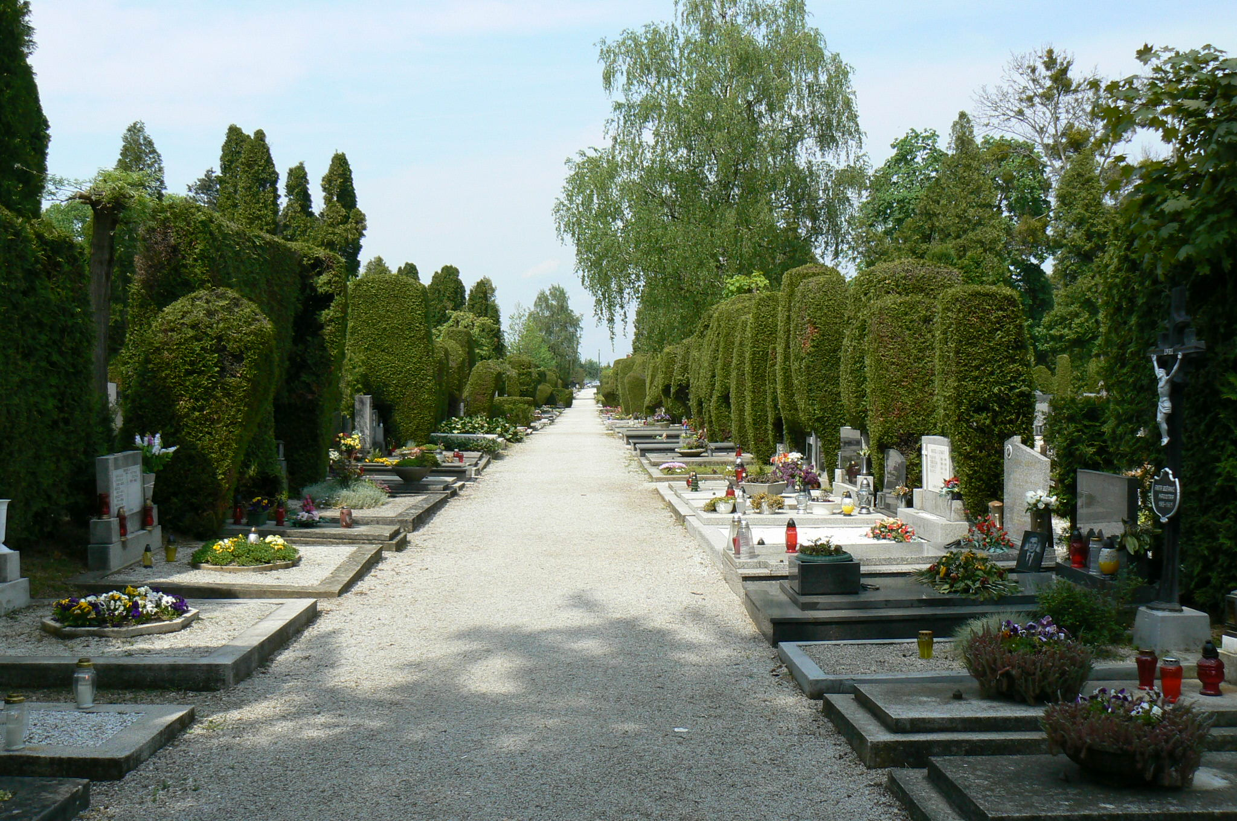
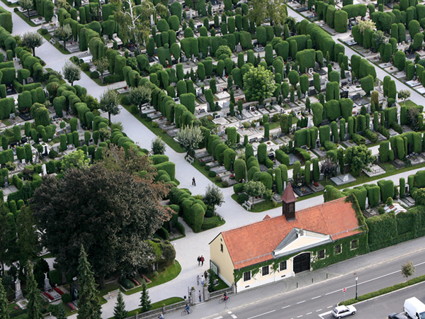
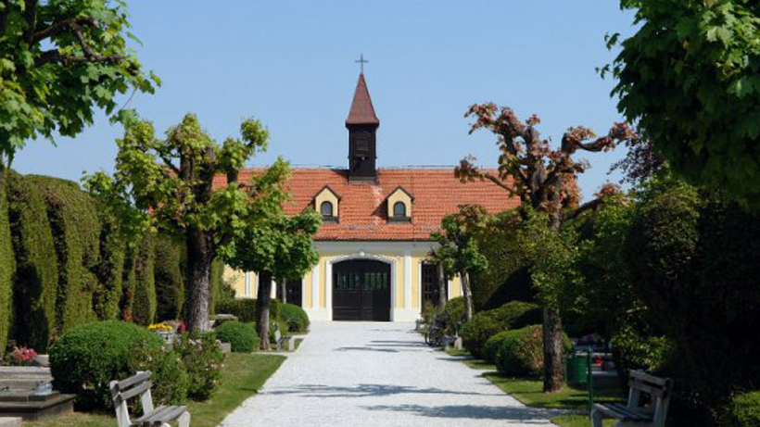
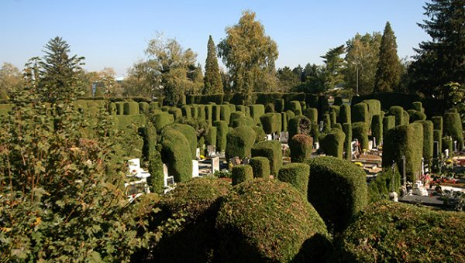
Varaždinsko groblje

